Slide 1
会话跟踪

Slide 2
本章内容：共5小节，17个知识点
第1节：会话跟踪概述
第2节： Cookie
第3节： Session
第4节： ServletContext接口
第5节：数据作用域
Notes:
【本章引言】
会话跟踪在Web应用开发中经常使用，通常需要在一次会话过程中进行某些操作，本章学习Servlet规范中的会话跟踪技术。

Slide 3
本章目标
掌握会话跟踪机制的概念、作用；
能够使用Cookie实现简单登录等功能；
熟悉Servlet API中会话有关的接口；
能够使用会话实现访问控制等功能；
理解上下文的含义及作用；
掌握ServletContext接口实例的获取方法以及接口中常用方法；
理解请求、会话、上下文作用域的区别；

Slide 4
第1节【会话跟踪概述】
知识点1：会话的概念与作用
知识点2：现行常用的会话跟踪技术

Slide 5

知识点1-会话的概念与作用-1
对于Web应用的一个关注核心：
WEB应用最关心的：
你是谁-你要干什么-你要到哪里去？
好心塞，如何告诉服务器，我是谁，我要干什么，我要到哪里去

Slide 6


知识点1-会话的概念与作用-1
在无状态的HTTP协议下要想直接完成这个任务…

Slide 7
知识点1-会话的概念与作用-1
对于Web应用来说，会话（Session）就是浏览器与服务器之间的一次连续的通讯过程；
一次会话过程
访问页面1
访问页面2
通过浏览器访问一个网站；
关闭浏览器
……
访问页面n

Slide 8
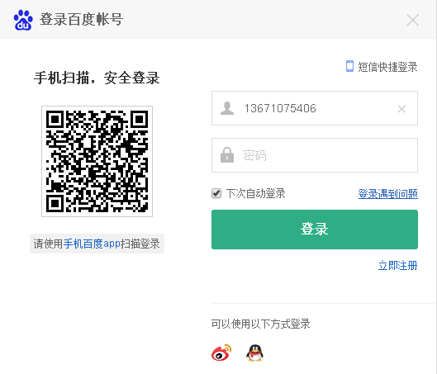

知识点1-会话的概念与作用-2
HTTP协议是无状态的，也就是说，一次请求结束后，HTTP协议就不再记录相关信息；
而实际应用中，却常常需要记住一些状态信息；
要下载文档，要求必须先登录，称为访问控制。
一定时间内不再需要重新登录，称为简化登录。
会话跟踪技术就能够实现这样的功能：能够跟踪客户端与服务器端的交互，保存和记忆相关的信息，保存请求的状态信息。

Slide 9

知识点1-会话的概念与作用-2
目前唯一的方法：
现在的应用环境中，能够采用的方法是：
每次向服务器发送请求时
都
主动携带身份令牌信息
令牌

Slide 10
知识点2-现行常用的会话跟踪技术
常用的会话跟踪技术有四种
URL方式：需要保存的信息直接追加到URL后，例如：http://127.0.0.1:8080/chapter03/viewList?pageNo=12
隐藏域方式：可以使用表单中的隐藏域保存相关信息， 例如：
<input type="hidden" name=“status" value=“true">
Cookie方式：将状态信息保存到客户端，服务器能够获得相关信息进行分析，从而生成对客户端的响应；例如简化登录功能就可以使用Cookie实现；
Session方式：将状态信息保存到服务器的会话对象中，通过唯一标记的ID值与客户端进行绑定使用；例如访问控制功能就可以使用Session实现；

Slide 11
本节总结提问【会话跟踪概述】
什么是会话？
会话跟踪有什么作用？
有几种常用的会话跟踪技术？

Slide 12
本节总结【会话跟踪概述】
Web应用中，浏览器与服务器之间一次连续的通讯过程，称为一次会话；
会话跟踪能够保存状态信息，解决HTTP协议无状态特性的弊端；
目前常用的会话跟踪机制有：URL、隐藏域、Cookie、Session；

Slide 13
第2节【Cookie】
知识点1： Cookie的功能与特点
知识点2： Cookie的域及最大生命时间
知识点3：在Servlet中创建Cookie、设置Cookie属性
知识点4：在响应中设置Cookie信息
知识点5：获取请求中的Cookie信息
Notes:
【本节引言】
Servlet API中提供了Cookie和Session两种会话跟踪技术，本节学习第一种，Cookie。

Slide 14
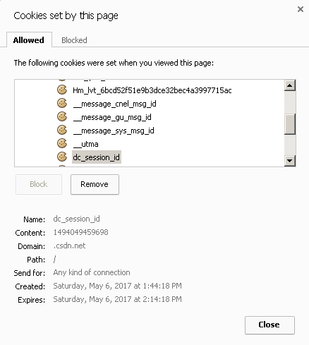
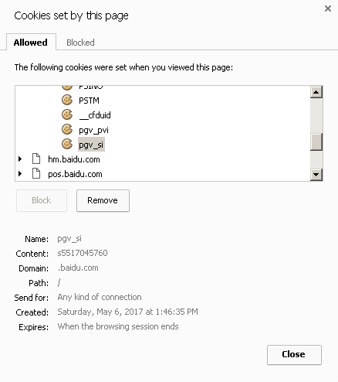
知识点1-Cookie的功能与特点
Cookie是一段保存在客户端的小文本；能够用来将用户活动过程中的状态信息保存到客户端，服务器可以获得该信息以便进行处理，跟踪到用户的状态；
不同的浏览器有不同的查看方式；以Chrome浏览器为例，点击URL前的 图标即可查看Cookie信息，例如：

Slide 15
知识点2-Cookie的域及最大生命时间
Cookie包含一系列的属性，如下图所示：
class Bike{
…
}
name：cookie的名字，每个cookie都有一个名字；
content：cookie的值，与名字一起作为键值对形式存在；
domain：域，该cookie的域名，例如左图中是csdn.net，说明当前cookie来自csdn.net;
path：路径，访问csdn.net下该路径时，当前cookie将被发送；
created：cookie被创建的时间；
Expired：cookie失效的时间；
最大生命时间：失效时间和创建时间的时间差，就是cookie的最大生命时间，超过该时间，cookie将失效，不再被发送到相应的域地址；

Slide 16
知识点3-在Servlet中创建Cookie、设置Cookie属性-1
Servlet规范中定了Cookie类，创建该类对象就可以创建Cookie，并可以调用其中方法为Cookie设置属性；
方法声明 | 方法描述
Cookie(java.lang.String name, java.lang.String value) | 创建Cookie对象，指定名字和对应的值；
void setMaxAge(int expiry) | 设置最大生命时间（秒），如果不设置，当前浏览器关闭，cookie即失效；
void setValue(java.lang.String newValue) | 设置Cookie的值；
setDomain(java.lang.String domain) | 设置cookie的域名；

Slide 17
知识点3-在Servlet中创建Cookie、设置Cookie属性-2
课堂案例：TestCookieServlet.java
Servlet规范中定了Cookie类，创建该类对象就可以创建Cookie，并可以调用其中方法为Cookie设置属性；
// 创建cookie对象
Cookie username=new Cookie("username","Alice");
Cookie pwd=new Cookie("pwd","abc123");
// 设置cookie的生命时间，24小时内有效
username.setMaxAge(24*3600);
pwd.setMaxAge(24*3600);
思考：创建好Cookie对象后，就能存储到客户端吗？
答案是：No!
【变量修饰字】 变量数据类型 变量名1,变量名2【=变量初值】…;

Slide 18
知识点4-在响应中设置Cookie信息-1
课堂案例：TestCookieServlet.java
要将Cookie保存到客户端，就要将其添加到响应对象才可以；
响应接口中定义了设置Cookie的方法：
方法声明 | 方法描述
void addCookie(Cookie cookie) | 将Cookie对象保存到相应的响应对象中；
// 将Cookie保存到响应中
response.addCookie(username);
response.addCookie(pwd);

Slide 19
知识点4-在响应中设置Cookie信息-2
课堂案例：TestCookieServlet.java
要将Cookie保存到客户端，就要通过响应对象；
响应接口中定义了设置Cookie的方法：
方法声明 | 方法描述
void addCookie(Cookie cookie) | 将Cookie对象保存到相应的响应对象中；
// 将Cookie保存到响应中
response.addCookie(username);
response.addCookie(pwd);

Slide 20
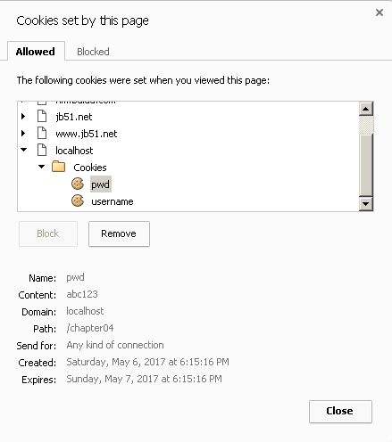
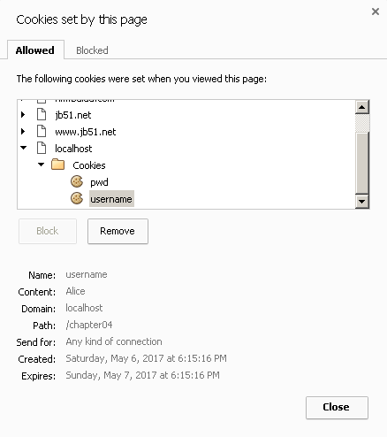
知识点4-在响应中设置Cookie信息-3
课堂案例：TestCookieServlet.java
在浏览器中访问TestCookieServlet， http://localhost:8080/chapter04/TestCookieServlet ；
可以查看到locahost保存了两个Cookie信息到客户端：

Slide 21
知识点5-获取请求中的Cookie信息-1
课堂案例：GetCookieServlet.java
当访问相同域及路径时，没有超过有效时间的cookie将自动通过请求被发送到网站；
Servlet规范中的请求接口定义了获取Cookie对象的方法：
方法声明 | 方法描述
Cookie[] getCookies() | 获取请求中的所有Cookie对象，返回数组；
// 获取当前请求中的所有Cookie对象
Cookie[] cookies=request.getCookies();
// 输出所有Cookie的名字和值
if(cookies==null){
out.println("没有Cookie。");
return;
}
for(Cookie c:cookies){
out.println(c.getName()+"="+c.getValue());
}

Slide 22
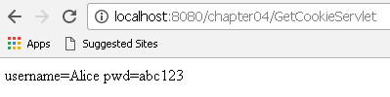

知识点5-获取请求中的Cookie信息-2
课堂案例：GetCookieServlet.java
先运行TestCookieServlet，保证Cookie信息保存到客户端；
再运行GetCookieServlet，获取Cookie并进行显示；
将时间调到24小时后，再次访问GetCookieServlet，发现Cookie已经不存在：
由于TestCookieServlet中将两个Cookie的生命时间都设置为24小时，所以24小时后就失效。
如果没有使用setMaxAge方法设置最大生命时间的Cookie，则浏览器关闭就失效；

Slide 23
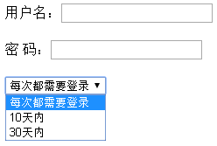
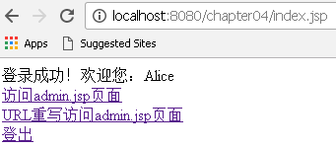
【课堂练习-简化登录】
练习效果
提供选项，选择自动登录的时间；
例如：选择10天，那么登录一次后，10天内访问index.jsp，就自动到登录成功页面；
直接访问index.jsp，不需要输入登录信息，直接登录成功；
该页面上的信息暂时不需要关注；

Slide 24
【课堂练习-简化登录】
课堂案例：LoginServlet.java
练习实现步骤
LoginServlet中，通过判断用户的选择，创建Cookie，并指定有效时长存到响应中；
if(days!=0){
Cookie usernamecookie=new Cookie("username",username);
Cookie passwordcookie=new Cookie("password",pwd);
usernamecookie.setMaxAge(days*24*3600);
passwordcookie.setMaxAge(days*24*3600);
response.addCookie(usernamecookie);
response.addCookie(passwordcookie);
}

Slide 25
【课堂练习-简化登录】
课堂案例：
index.jsp
在登录页面index.jsp中，获取Cookie进行登录验证
<% String username=null;
String password=null;
Cookie[] cookies=request.getCookies();
if(cookies!=null){
for(Cookie cookie:cookies){
if(cookie.getName().equals("username")){
username=cookie.getValue();
}
if(cookie.getName().equals("password")){
password=cookie.getValue();
}
}
}
if(username!=null&&password!=null){
request.getRequestDispatcher("../LoginServlet?username="+username+"&pwd="+password).forward(request, response);
} %>

Slide 26
本节总结提问【Cookie】
Cookie有什么作用？
Servlet规范中的Cookie类有哪些方法？
如何将Cookie保存到客户端？
如何获取Cookie？

Slide 27
本节总结【Cookie】
Cookie是保存到客户端的小文本，可以用来跟踪用户状态；
Cookie类可以创建Cookie对象，能够对Cookie设置最大生命时间、domain值、value值等；
响应接口中的addCookie方法可以添加Cookie到响应，从而保存到客户端；
请求接口中的getCookies方法可以获取当前请求中所有Cookie对象；
设置了最大生命时间的Cookie可以在有效时间内使用，没有设置的只是临时的，浏览器关闭即失效；

Slide 28
第3节【Session】
知识点1：Session简介
知识点2：自定义Session实现的方式
知识点3： HttpSession对象的获取
知识点4： Session属性的添加、修改、删除及Session失效的方法
Notes:
【本节引言】
除了Cookie外，Servlet API规范中还提供了Session技术可以进行会话跟踪。本节开始学习Session，理解Session的作用，能够使用Servlet规范中的HttpSession接口进行编程。

Slide 29


知识点1：Session简介-1
事实上，在应用系统中直接使用持久化的Cookie来保持用户的会话信息在很多情况下是不可取的，因为：
总有无聊的人对你的个人信息感兴趣

Slide 30


知识点1：Session简介-1
因此WEB服务器均提供了更灵活的使用方法：
应用服务器的
常见策略：
利用会话型Cookies分发令牌，构建Session
-会话型Cookies不会保存本地物理数据，Session只分发唯一的但无意义的令牌信息
身份数据保存在服务器内存中

Slide 31


知识点1：Session简介-1
Session是会话跟踪的另一种实现手段；
Session是存储在服务器上的对象，该对象由服务器创建并维护；
服务器为客户端与服务器的每一次会话过程都创建并维护一个Session对象；每个服务器对Session的创建和维护的底层实现有所区别；
每 次 会 话 都 有一个Session 对 象
我知道每个Session对象属于哪个会话。每个Session对象都有一个唯一的ID值。我把这个ID值存储在名字为JSESSIONID的Cookie中。
Tomcat
Session对象
Session对象
Session对象

Slide 32
知识点1：Session简介-2
是不是有些像在超市里存包？
包就像Session对象；
存包的服务台就像服务器；
给每个人的号码牌或密码条就像JSESSIONID ；
每种服务器对Session的创建和维护底层实现有所区别；
Tomcat使用Cookie来维护Session对象的ID值；该Cookie名字为JSESSIONID ；
当客户端开始一次会话过程时，以Tomcat为例，简略步骤如图：
用户访问网站，开始一次新的会话
服务器从请求中查找名字为JSESSIONID的cookie
存在
不存在
找到名字为JSESSIONID的cookie，获取其值
创建新的Session对象，为其生成ID值，并存储在名字为JSESSIONID的cookie中。
以该值作为ID，在服务器端查找对应的Session对象，给此次会话使用。
将新创建的Session对象提供给此次会话使用

Slide 33

知识点2：自定义Session实现的方式
如果这个世界没有基于SSO的EIP：
在没有Enterprise Information Portal之前
如果您的工作需要关注多个信息，
那么你的桌面可能是
这样
的

Slide 34
知识点2：自定义Session实现的方式
当然，EIP中光是界面集成还是远远不够的：
然而简单的界面集成并没有什么用，如果用户面对单一页面中呈网格状出现的多个登录表单…
求用户的心里阴影面积…

Slide 35

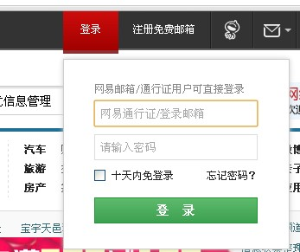
知识点2：自定义Session实现的方式
除了EIP，其实还有很多其他的情况需要关注：
邮箱
门户入口
支付
互联网核心企业除了资讯门户还拥有大量的子站点，用于提供游戏、金融等服务，如果在旗下不同站点切换时仍然需要逐一登录…
游戏
再求丢失用户时企业的心里阴影面积…
彩票

Slide 36
知识点2：自定义Session实现的方式
在很多SSO（单点登录）系统中，用户的会话概念会在前面介绍的基础上有所扩展：
单一系统的会话指的是当用户访问该系统的第一个资源开始到在该系统中超过特定时间没有进行活动任务为止
在SSO环境中，会话指的是用户访问整个集成环境中的任意系统的第一个资源开始，到在该集成环境中超过特定时间在任何子系统中均没有进行活动任务为止，逻辑概念范围更广，很明显，应用服务器中定义的原生session体系不能直接完成这类会话的定义工作，因此在某些时候我们需要按照前面讲述的session原理自定义一套会话体系

Slide 37
知识点2：自定义Session实现的方式
实现自定义session的基本步骤：
Session的实现仍然依靠临时态的Cookie，因此需要定义一个属于自定义session体系的Cookie名称（如JavaEE应用服务器中常用的JSESSIONID）
在服务端创建一个Map，用于存放所有的用户会话
当用户访问系统时，检查请求中是否存在以自定义session体系Cookie名称命名的Cookie信息
如果没有，说明是一个新用户，则为该用户生成一个唯一的sessionId字符串，并在响应中添加该Cookie值（注意不要提供Cookie的生效时间，那么该Cookie即为瞬态的，只在浏览器当前进程中生效）
如果有则查看Map中是否存在该会话，有即获取会话信息，没有说明该会话已经超时，为用户构建一个新的会话
一个用户的会话对象实质上也是一个Map，可以通过键值对的形式存放、获取会话变量
课堂案例：
SimpleHttpProccesserModelWithSSO.zip

Slide 38
知识点3：HttpSession的获取-1
Servlet规范中定义了HttpSession接口，用来实现Session技术；
要使用HttpSession，首先要获取其对象；请求接口中定义了获取HttpSession对象的方法：
方法声明 | 方法描述
HttpSession getSession() | 获取与当前请求相关的Session对象，如果不存在，创建一个新的；
HttpSession getSession(boolean create) | 如果create为true，则与getSession()方法相同；如果create是false，则如果不存在，返回null;

Slide 39
知识点3：HttpSession的获取-2
课堂案例：TestGetSession.java
编写TestGetSession，先获取名字为JSESSIONID的cookie，再获取HttpSession对象，并获取其ID值，比较二者关系；
// 获取jsessionid，并输出其值
Cookie[] cookies=request.getCookies();
boolean flag=false;
if(cookies!=null){
for(Cookie c:cookies){
if(c.getName().equals("JSESSIONID")){
out.println("JSESSIONID="+c.getValue());
flag=true;
break; } } }
// 如果不存在jsessionid，则打印提示
if(flag==false){
out.println("当前请求中没有名字为JSESSIONID的cookie");
}
// 获取当前Session对象
HttpSession session=request.getSession();
// 获取当前Session对象的ID
String id=session.getId();
out.println("当前会话的ID是："+id);

Slide 40



知识点3：HttpSession的获取-2
课堂案例：TestGetSession.java
在浏览器中访问TestGetSession，结果如下：
可见：第一次访问，没有创建过HttpSession对象，所以也不存在名字为JSESSIONID的Cookie；
同一个浏览器中，再次访问TestGetSession，结果如下：
可见：同一个会话中，只创建唯一一个HttpSession对象，而且ID值确实存储在名字为JSESSIONID的Cookie中；
再启动新的浏览器进行访问，结果如下：
可见：启动新的浏览器，即开始一个新的会话，将创建新的HttpSession对象，有不同的ID值；

Slide 41
知识点4：Session属性的添加、修改、删除及Session失效的方法-1
与前面学习过的请求属性类似，会话也可以添加、修改、删除属性；
HttpSession接口中提供了与属性有关的方法；
方法声明 | 方法描述
void setAttribute(java.lang.String name, java.lang.Object o) | 将任意类型对象设置为会话的属性，指定一个名字；
java.lang.Object getAttribute(java.lang.String name) | 通过属性的名字，获取属性的值；
void removeAttribute(java.lang.String name) | 通过属性的名字，删除属性；
有了会话属性，就可以在会话范围内共享对象；

Slide 42
知识点4：Session属性的添加、修改、删除及Session失效的方法-2
课堂案例：TestSessionAttr.java
getSessionAttr.jsp
在Servlet中添加Session的属性，响应重定向到JSP进行显示：
// 获得HttpSession对象
HttpSession session=request.getSession();
// 设置Session属性
session.setAttribute("username", "wangxh");
// 响应重定向到JSP，到JSP中获取会话属性
response.sendRedirect("getSessionAttr.jsp");
思考一下：如果是请求中的属性，响应重定向到JSP中还能获取么？
在JSP中进行显示：
<body>
会话属性：<%=session.getAttribute("username")%>
</body>
可见：会话对象中可以添加属性，在需要的时候获取使用即可；
Notes:
请求中的属性，必须请求转发才能传到下一个资源。会话中的，响应重定向也可以。因为会话是一次连续访问的过程，只要是一次会话过程中，就一个会话对象。

Slide 43
知识点4：Session属性的添加、修改、删除及Session失效的方法-3
为什么要让Session失效？
会话对象是存储在服务器端的对象，一直存在需要占用一定的服务器资源；
会话中往往保存着用户的一些数据，如果一直有效，存在一定安全隐患。
Session失效的方法
服务器都有默认的会话失效时间，Tomcat默认是30分钟；
可以在web.xml中配置失效时间，例如：配置失效时间是50分钟；
调用HttpSession接口中的两个方法，可以对指定的会话对象进行销毁；
<session-config>
<session-timeout>50</session-timeout>
</session-config>
方法声明 | 方法描述
void setMaxInactiveInterval(int interval) | 为特定的会话对象设定不活动时间，超过这个时间内没有被访问使用，容器自动销毁该会话对象；
void invalidate() | 立刻销毁调用该方法的会话对象，并把所有绑定到该会话的对象解除绑定；

Slide 44


知识点4：Session属性的添加、修改、删除及Session失效的方法-4
访问TestSessionAttr，再访问getSessionAttr.jsp，可以在JSP中显示会话属性：
修改系统时间，30分钟后，再访问getSessionAttr.jsp，可见属性为空，说明会话被销毁；
提示：可以在web.xml中配置新的失效时间进行测试；也可以对Session对象设置不活动时间进行测试；

Slide 45
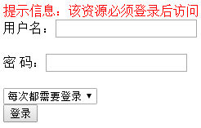
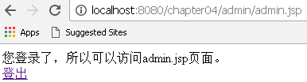
【课堂练习-访问控制】
练习效果
访问admin/admin.jsp页面，要求必须进行登录
曾经登录后，就可以直接访问admin.jsp

Slide 46
【课堂练习-访问控制】
课堂案例：LoginServlet.java
练习实现步骤
LoginServlet中，登录成功后将用户名保存为会话属性，用来跟踪登录状态；
/ 获得会话对象
HttpSession session=request.getSession();
// 设置会话的最大不活动时间
session.setMaxInactiveInterval(2*60*60);
// 将用户名存储到会话属性中
session.setAttribute("username", username);
request.getRequestDispatcher("loginsuccess.jsp").forward(request, response);

Slide 47
【课堂练习-访问控制】
课堂案例：
admin.jsp
练习实现步骤
admin/admin.jsp中，查看是否存在请求属性username，如果不存在，强制登录；
<%
//使用内置对象session，获得会话属性username
String username=(String)(session.getAttribute("username"));
//如果username为null，说明没有登录，跳转到登录页面
if(username==null){
request.setAttribute("msg","该资源必须登录后访问");
request.getRequestDispatcher("../demo/index.jsp").forward(request,response);
}
%>
问题：如果有很多JSP都需要进行访问控制，则代码会非常冗余。解决方案：过滤器。

Slide 48
本节总结提问【Session】
HttpSession对象如何获取？
HttpSession如何存取属性？和请求属性有什么区别？
会话失效有几种方式？

Slide 49
本节总结【Session】
请求接口中定义了获得HttpSession对象的方法getSession;
HttpSession接口中定义了和属性有关的方法，setAtrribute、getAttribute、removeAttribute
会话失效有四种情况：超过服务器默认的有效时间、超过web.xml配置的有效时间、超过使用setMaxInterval方法设定的时间、调用了invalidate方法；

Slide 50
第4节【ServletContext接口】
知识点1：上下文对象的概念、作用
知识点2：上下文获取方法
知识点3：上下文参数

Slide 51
知识点1：上下文对象的概念、作用-1
上下文对象是用来存储全局范围信息的对象；换句话说，一个Web应用只有唯一 一个上下文对象；
当服务器启动的时候，就会为每一个应用创建一个上下文对象；
当服务器关闭的时候，上下文对象就销毁；
一个Web应用
唯一的上下文对象
共享一个上下文对象
XXXServlet
XXX.jsp
XXXServlet
……

Slide 52
知识点1：上下文对象的概念、作用-2
Servlet规范中定义了ServletContext接口，表示上下文对象；
该接口中定义了一系列的方法，例如：【与属性有关的方法下节学习】：
方法声明 | 方法描述
java.io.InputStream getResourceAsStream(java.lang.String path) | 将path所代表的资源以输入流返回，可以进一步进行读操作；可以用来读取服务器端的文件；
RequestDispatcher getRequestDispatcher(java.lang.String path) | 返回RequestDispatcher 对象，路径是相对于上下文路径的；

Slide 53
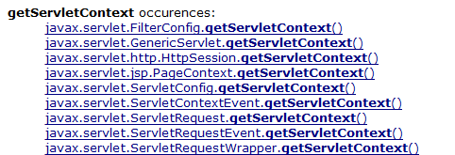
知识点2：上下文获取方法-1
ServletContext对象是服务器自动创建的；
要使用该对象，需要获取该对象才行；
Servlet规范中的多个接口中都定义了getServletContext方法获得上下文对象：
HttpServlet类继承了GenericServlet类，所以自定义的Servlet类中都可以直接使用。

Slide 54
知识点2：上下文获取方法-2
课堂案例：TestServletContext1.java
TestServletContext2.java
在两个Servlet中使用getServletContext方法返回上下文对象；
打印输出两个对象的hashCode，可见值相同；
说明在一个应用下，上下文对象是唯一的；
输出结果可见：两个Servlet中获得的上下文对象的hashcode相同，是同一个对象；
//返回ServletContext对象
ServletContext ctxt=this.getServletContext();
//在控制台打印输出上下文对象的hashCode
System.out.println("TestServletContext01中的上下文对象hashcode:"+ctxt.hashCode());

Slide 55
知识点3：上下文参数
在web.xml中可以配置上下文参数，使用ServletContext中的getInitParameter方法可以获取该参数；【之前学习过的Servlet初始化参数，只能在当前Servlet中使用】
上下文参数存储在上下文对象，所以应用下所有组件都可以使用；
获取上下文参数：
<context-param>
<param-name>version</param-name>
<param-value>2.0</param-value>
</context-param>
// 返回ServletContext对象
ServletContext ctxt=this.getServletContext();
// 获取上下文参数
String version=ctxt.getInitParameter("version");
System.out.println("上下文参数version的值："+version);

Slide 56
本节总结提问【ServletContext接口】
上下文对象是如何创建的？有什么作用？
上下文对象如何获取？
什么是上下文参数？

Slide 57
本节总结【 ServletContext接口】
上下文对象是服务器创建的，一个应用只有一个上下文对象；
上下文对象可以用来存储全局共享的数据；
很多接口提供了getServletContext方法获得上下文对象；Servlet中可以直接使用该方法；
在web.xml中可以定义上下文参数，使用ServletContext接口中的getInitParameter方法可以获得该参数进行使用；

Slide 58
第5节：数据作用域
知识点1：利用ServletContext在应用中共享数据
知识点2：四大作用域范围
知识点3： 请求、会话、上下文中存放、修改、删除数据方法
Notes:
【本节引言】
请求，会话都可以共享数据，上下文也可以在整个应用范围共享数据。

Slide 59
知识点1：利用ServletContext在应用中共享数据
之前学习过，请求及会话接口都定义了与属性有关的方法；
ServletContext接口中也定义了与属性有关的方法，上下文的属性可以在整个应用中共享；
方法声明 | 方法描述
void setAttribute(java.lang.String name, java.lang.Object o) | 将任意类型对象设置为上下文属性，指定一个名字；
java.lang.Object getAttribute(java.lang.String name) | 通过属性的名字，获取属性的值；
void removeAttribute(java.lang.String name) | 通过属性的名字，删除属性；

Slide 60
知识点2：四大作用域范围
在Web应用中，有四大作用域范围
页面范围：一个Servlet或JSP文件；
请求范围：一次请求中可以访问多个Servlet或JSP； 访问的Servlet或JSP能够包含其他资源；
会话范围：一次会话中可以包含多个请求；
上下文范围：上下文包含所有会话；
上下文
会话3
请求1
会话2
页面1
请求1
会话n
会话1
页面1
请求1
请求1
页面1
页面1
页面2
页面2
页面2
页面2
页面n
页面n
页面n
页面n
请求2
请求2
页面1
请求2
请求2
页面1
页面1
页面1
页面2
页面2
页面2
页面2
页面n
页面n
页面n
页面n
请求n
请求n
页面1
请求n
页面1
请求n
页面1
页面2
页面1
页面2
页面2
页面2
页面n
页面n
页面n
页面n

Slide 61
知识点3：请求、会话、上下文中存放、修改、删除数据方法
请求接口、会话接口、上下文接口中都定义相同的方法，可以对数据进行存放、修改、删除：
方法声明 | 方法描述
void setAttribute(java.lang.String name, java.lang.Object o) | 将任意类型对象设置为属性，指定一个名字；
java.lang.Object getAttribute(java.lang.String name) | 通过属性的名字，获取属性的值；
void removeAttribute(java.lang.String name) | 通过属性的名字，删除属性；
多数服务器中，都是使用Map对象来实现不同范围的属性；

Slide 62
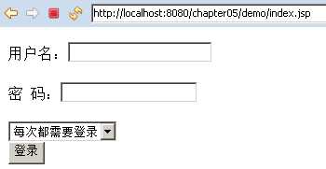
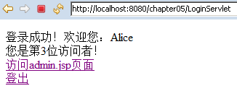
【课堂练习-计数器】
练习效果
使用不同的浏览器客户端对网站进行登录访问；
登录后，访问人数进行累加显示；

Slide 63
【课堂练习-计数器】
课堂案例：LoginServlet.java
demo/loginsuccess.jsp
练习实现步骤
LoginServlet中，登录成功后在上下文范围存计数变量；
在JSP中，显示计数器：
Object countstr=ctxt.getAttribute("count");
int count=0;
if(countstr==null){
count=1;
}else{
count=Integer.parseInt(countstr.toString());
count++;
}
ctxt.setAttribute("count", count);
问题：如果服务器重启了，上下文对象被销毁，计数器就被清零。后续学习解决办法:监听器。
登录成功！欢迎您：<%=request.getParameter("username") %><br>
您是第<%=application.getAttribute("count")%>位访问者！<br>

Slide 64
本节总结提问【数据作用域】
有几个作用域？
不同作用域共享数据的方法是什么？

Slide 65
本节总结【数据作用域】
Web应用中有4个作用域，分别是页面范围、请求范围、会话范围、上下文范围；这四个作用域的范围从小到大排列；
页面范围指的是一个Servlet或JSP；请求范围可能可以访问多个Servlet/JSP；会话范围可以包含多个请求；上下文范围包含所有会话；
请求、会话、上下文接口都定义了与属性有关的方法，用来保存、获取、删除共享数据；

Slide 66
本章总结
会话跟踪技术是实际Web应用开发中常用到的技术，主要包括URL、隐藏域、Cookie、Session；
Cookie用来把简单信息保存到客户端，以便跟踪用户状态；Servlet规范中定义了Cookie类，实现Cookie技术；
Session是存储在服务器端的对象，一次会话过程中有一个唯一的Session对象；
Servlet规范中定义了HttpSession接口，能够实现Session技术；
HttpSession对象中可以添加属性，用来在会话范围共享数据；
上下文是一个全局对象，由服务器创建，一个应用只有唯一的一个；
可以用上下文对象存储全局共享数据；
ServletContext接口中定义了相关方法，可以用来获取初始化参数、输入流、请求转发器等，也可以用来操作上下文范围的属性；
Web应用中，有页面、请求、会话、上下文四大作用域；

